Slide 1
스레드 3
스레드 동기화

Slide 2
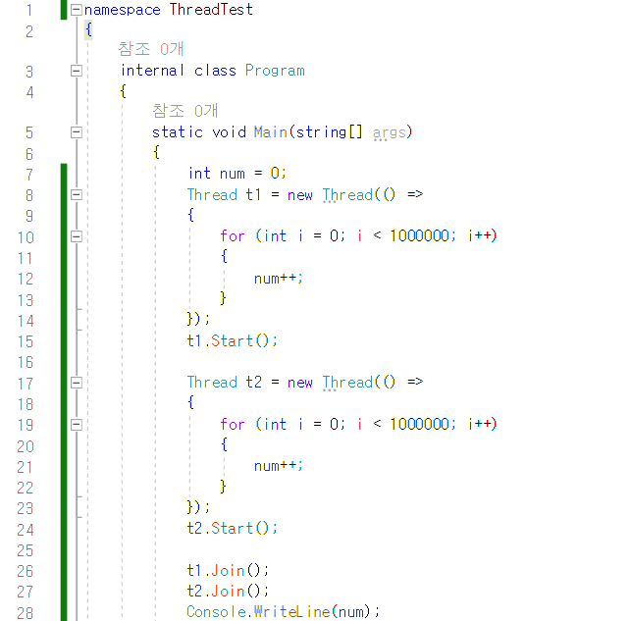
쓰레드 테스트 코드
쓰레드A
100만번 num++
최종 num 변수의 결과 값은?
쓰레드B
100만번 num++

Slide 3
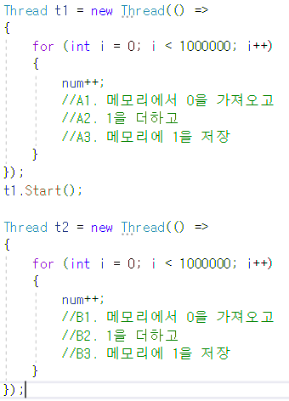
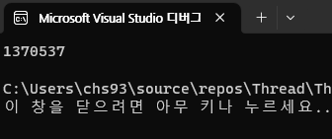
크리티컬 섹션
여러 스레드가 동시에 동일한 변수를 접근해서 문제가 생기는 영역
크리티컬섹션 = 임계영역
우리가 예상한 실행순서와 결과
A1 – A2 – A3 – B1 – B2 – B3
2백만
실제 실행순서와 결과
A1 – A2 – B1 – B2 – A1- B3
A1 – B1 – B2 – A2 – B3 – A3
A1 – A2 – B1 – A3 – B2 – B3

Slide 4
크리티컬섹션(임계영역)의 해결 방법은?
스레드동기화 : 한 순간에 두개 이상의 스레드가 접근 할 수 없도록 막아야 한다. (1) 뮤텍스 : 오직 한 스레드만 접근 허용하도록 잠금 기법 (2) 이벤트 : 사건 발생을 알려 대기 중인 스레드를 깨운다. (3) 세마포어 : 접근 가능 스레드 개수 제한 (4) 원자조작 : 궁극의 방법, 하드웨어 레벨의 기능
변수에 무슨 값이 있는지는 모르지만, 그 값에 특정 값을 더하고 그 값의 결과를 얻어 온다
volatile int a = 0;
변수 선언
int r = AtomicAdd(&a, 3);
“a에 뭐가 들었는지는 모르지만 여하튼 우리는 거기에 3을 더할 것이다. 우리가 원하는 것은 a에 정확히 3이라는 값이 추가되는 것이다. 그리고 추가된 후 a가 뭔지 알고 싶다.”
int r = AtomicAdd(&a, 10);
변수 값과 내가 원하는 값을 서로 맞바꿈 a의 과거 값이 r에 채워지고, a에는 10이 들어감
int r = AtomicCompareExchange(&a, 10, 100);
“a가 10이 들어 있을 때만 100으로 바꾸어라”

Slide 5
크리티컬섹션(임계영역)의 해결 방법은?
(5) 모니터 : 고수준 동기화 알고리즘, 라이브러리를 통해 제공
모니터는 공유자원을 안전하게 숨기고, 접근 인터페이스만 제공
공유자원에 접근하려는 프로세스는 모니터에 “작업＂을 요청하기만 하면 됨.
모니터는 작업을 큐에 저장하고 순서대로 결과만 프로세스에 알려준다.
※ 단, 모니터는 하나의 프로세스 내에서 다른 스레드 간의 동기화일때 사용
장점 : 멀티 스레드 프로그래밍을 좀 더 쉽게 할 수 있고, 실수의 가능성이 적음.
단점: 모니터는 컴파일러가 모니터와 관련된 코드를 실행해야 해서, 성능에 부담을 준다.

Slide 6
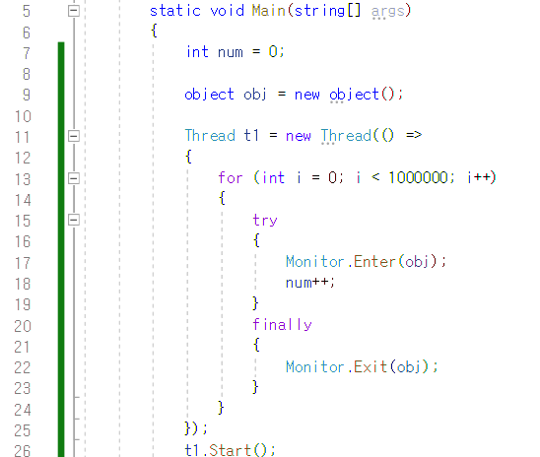
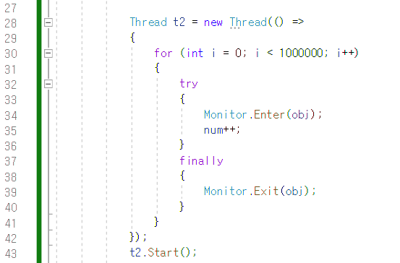
스레드 코드 수정 : 모니터 반영

Slide 7
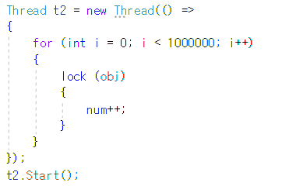
스레드 코드 수정 : 모니터 반영 2

Slide 8
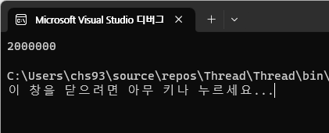
실행 결과
예상했던 결과인 200만 출력 완료.
프로세스 동기화는 만능인가?
-> 충돌이 예상되는 모든 부분에 동기화를 적용하면, 시스템에 부담 증가. -> 꼭 필요한 영역에만 동기화를 해야함.

